Slide 1

Servidors DNS i DHCP
  Servidors DNS i Servidors DHCP.
  Configuració i exemples
Notes:
Presentació: Nom. Index de les tres parts de la prova?
OBJECTIU: comprovació de l'aptitud pedagògica de l'aspirant i el seu domini de les tècniques necessàries per a l'exercici docent
CONCLUSIÓ: Degut a que el temps per aquesta prova es limitat, em centraré en les parts de la programació que són competència directa del professor i només esmentaré de forma ràpida les qüestions que venen fixades de forma normativa per alguns dels ents reguladors dels Cfs.
El meu objectiu és intentar demostrar en aquest temps límitat la meva capacitat com a docent, que puc ser bon comunicador, amb iniciativa i creativitat, sensible amb la diversitat a l'aula i als conflictes i/o problemes que poden sortir i que obviament predisposat a la innovació i adaptació a les circumstàncies

Slide 2


DHCP
Característiques:
  Són les sigles de l'anglès Protocol de Configuració Dinàmica de Màquines (Dynamic Host Configuration Protocol).
  És un protocol de xarxa, on un servidor proveeix dels paràmetres necessaris de configuració i assignació d'adreces IP a les màquines d'una xarxa.
  És un estàndard en xarxes que també podem trobar en Windows o altres Sistemes Operatius.

Slide 3
DHCP
DHCP pot configurar els següents paràmetres:
  Nom de la màquina
  Adreça del servidor DNS
  Porta d'enllaç (passarel·la o gateway)
  Adreça de difusió (broadcast)
  Màscara de xarxa
  Altres paràmetres opcionals (adreces de serveis addicionals, configuracions extres, bootp, etc.)

Slide 4
DHCP
Assignacions d'IPs:
  Manual: Hi ha una taula que assigna les adreces IP segons les adreces MAC.
  Automàtica: S'assigna de forma permanent una adreça IP obtinguda d'un rang d'adreces determinat per l'administrador de DHCP.
  Dinàmica: El procediment és idèntic a l'anterior però les adreces no són fixes. Cada cop que un PC es connecta a la xarxa aconsegueix una IP diferent.
  Híbrida: Es poden combinar opcions i, per exemple, tenir alguns PCs de la xarxa amb adreces manuals i la resta amb adreces assignades de forma dinàmica.

Slide 5

DHCP
Paquets del protocol:
  DHCPDISCOVER: L'envia el client DHCP a totes les adreces de la xarxa (broadcast) cercant un servidor DHCP.
  DHCPOFFER: L'envia el servidor a totes les adreces, ja que el client encara no té adreça de xarxa. El servidor inicia el procés d'assignació d'IP i paràmetres de xarxa i fa una oferta de configuració al client.
  DHCPREQUEST: El client rep l'oferta i respon amb un paquet de petició. També és broadcast, tot i sabent l'adreça del servidor DHCP. El client guarda la configuració a l'espera d'una confirmació per part del servidor.
  DHCPACK: Un cop el servidor rep una petició contesta amb un paquet de reconeixement. El client, un cop rep la confirmació, inicialitza la NIC.
  DHCPRELEASE: No és obligatori però els clients poden informar als servidors de quan deixen d'utilitzar la configuració (NIC apagada).

Slide 6


DHCP
Assignament IP:
Adreça MAC
Dinàmic
Funcionament del protocol
Oferta de configuració. Si l'accepta ho ha de notificar!
DHCP-DISCOVER
BROADCAST 255.255.255.255
DHCP-OFFER
BROADCAST 255.255.255.255
DHCP-REQUEST
BROADCAST 255.255.255.255
DHCP-ACKNOWLEDGE
Client DHCP
Ús de la comunicació
..............
Servidor
DHCP
DHCP-RELEASE

Slide 7
DHCP
El primer request és per intentar obtenir IP
amb el lease (préstec que ja tenim)
Exemple
$ sudo dhclient eth0
...................................................................
Listening on LPF/eth0/00:0d:88:19:d2:a2
Sending on LPF/eth0/00:0d:88:19:d2:a2
Sending on Socket/fallback
DHCPREQUEST on eth0 to 255.255.255.255 port 67
DHCPREQUEST on eth0 to 255.255.255.255 port 67
DHCPDISCOVER on eth0 to 255.255.255.255 port 67 interval 4
DHCPOFFER from 192.168.1.1
DHCPREQUEST on eth0 to 255.255.255.255 port 67
DHCPACK from 192.168.1.1
bound to 192.168.1.15 -- renewal in 299477 seconds.
sergi.tur@casa:~/downloads$ sudo ifdown eth0
.....................................................................................
Listening on LPF/eth0/00:0d:88:19:d2:a2
Sending on LPF/eth0/00:0d:88:19:d2:a2
Sending on Socket/fallback
DHCPRELEASE on eth0 to 192.168.1.1 port 67

Slide 8
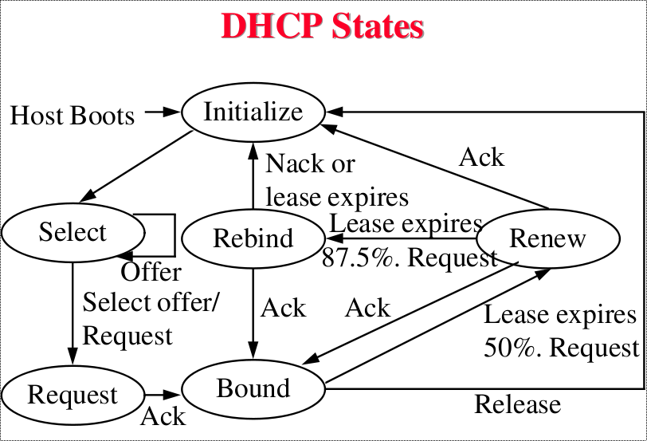
Estats dels préstecs DHCP

Slide 9
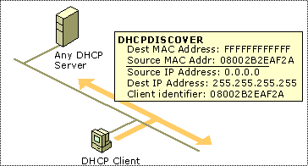


Inicialització
Estat del client durant la inicialització de la configuració de la xarxa amb DHCP
  El client no té cap IP assignada. Se li assigna la IP reservada per aquests casos 0.0.0.0.
  S'envia un paquet broadcast a tota la xarxa (DHCPDISCOVER) amb port d'origen 68 i port de destinació 67.
  Aquest esta també pot succeir quan el client ha esta rebutjat (DHCPNACK) o després d'un DHCPRELEASE.
  El client no coneix l'adreça de cap servidor de DHCP

Slide 10
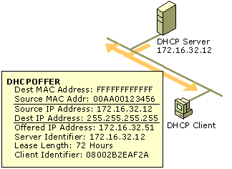
Estat de selecció
Estat següent al d'inicialització
  En aquest estat el client ha d'escollir una oferta
  Tots els servidors DHCP de la xarxa respondran amb un paquet DHCPOFFER enviat des del port 68 cap el port 67 amb UDP. El paquet s'envia en broadcast per què el client encara no te IP.
  Si el client no rep una resposta ho reintenta 4 cops amb intervals de 2, 4, 8 i 16 segons.

Slide 11
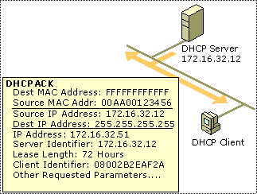
Estat de petició
Després de rebre una oferta el client passa a l'estat REQUESTING
  El client coneix la adreça IP que vol demanar en préstec. El paquet s'envia en broadcast per què encara no té IP
  Si el préstec és nou (s'acaba d'obtenir amb paquets DHCPDISCOVER i DHCPOFFER) el client posa l'adreça IP del servidor de DHCP de qui ha rebut la petició per tal que la resta de servidors de DHCP ignorin aquest paquet
  Si el client esta intentant reutilitzar un
  préstec que ja tenia el paquet es
  rebut per tots els servidors de DHCP
  i cadascun d'ells respon amb un
  paquet DHCPACK o un paquet
  DHCPNACK segons correspongui.

Slide 12
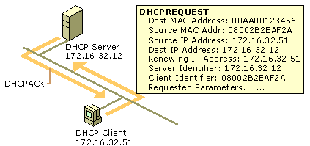
Estat de renovació
Els client són els responsables de renovar els préstecs
  Per defecte els client tracten de renovar un préstec quan passa un 50% del temps de préstec.
  Els clients envien un paquet DHCPREQUEST al servidor que els hi ha fet el préstec.
  El servidor DHCP renova el préstec automàticament amb un paquet DHCPACK amb el nou préstec.

Slide 13
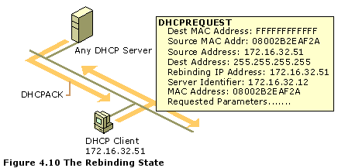
Estat de relligament
Estat de REBINDING
  Si el client no pot comunicar amb el servidor DHCP del qual ha obtingut un préstec i ha passat el 87.5% del temps del préstec aleshores intenta lligar-se a algun altre servidor de DHCP enviant un paquet broadcast DHCPREQUEST.
  Els servidors poden respondre amb un DHCPACK i renovar el préstec o amb un DHCPNACK forçant al client a reiniciar el procés.

Slide 14
Servidor DHCP
ISC (Internet Systems Consortium) DHCP
Tres components
  DHCP server
  DHCP client
  A DHCP relay agent
Actualment s'utilitza la versió 3
Servidor DHCP a la wiki

Slide 15
Servidor DHCP. Instal·lació i execució
Instal·lació
Paquets client
Script d'inicialització SystemV
start|stop|reload|status
Servidor de DHCP a la wiki
$ sudo apt-get install dhcp3-server
$ sudo apt-get install dhcp3-client
/etc/init.d/dhcp3-server
$ sudo /etc/init.d/dhcp3-server start|stop|reload|status

Slide 16

DHCP. Configuració
Carpeta /etc/dhcp3
Fitxers Debian
dhclient.conf
  Fitxers de configuració del client
dhcpd.conf
  Fitxer de configuració del servidor
Comprovar el funcionament
/etc/dhcp3/dhclient.conf
/etc/dhcp3/dhcpd.conf
$ sudo nmap -sU 192.168.1.1 -p 67
Starting Nmap 4.20 ( http://insecure.org ) at 2008-01-24 12:56 CET
Interesting ports on mygateway1.ar7 (192.168.1.1):
PORT STATE SERVICE
67/udp open|filtered dhcps
MAC Address: 00:15:E9:CA:34:A5 (D-Link)
Nmap finished: 1 IP address (1 host up) scanned in 0.650 seconds

Slide 17
DHCP. Configuració
Plantilla
  ddns-update-style: Actualització automàtica DNS.
  option domain-name-servers: Determina les IPs dels servidors de noms.
  option domain-name: Nom del domini.
ddns-update-style none;
option domain-name-servers 80.58.61.250, 80.58.61.254;
#Si tenim un servidor de DNS propi a la xarxa la configuració sería:
#option domain-name-servers ip_servidor_dns 80.58.61.250, 80.58.61.254;
#option domain-name "casa"
default-lease-time 86400;
max-lease-time 604800;
authoritative;
subnet 192.168.1.0 netmask 255.255.255.0 {
range 192.168.1.100 192.168.1.199;
option subnet-mask 255.255.255.0;
option broadcast-address 192.168.1.255;
option routers 192.168.1.1;
}

Slide 18
DHCP. Configuració
  .default-lease-time, max-lease-time: Control dels temps dels préstecs.
  authoritative: Els clients han de seguir les normes (rangs de xarxa) del servidor de DHCP.
  subnet: Configura els paràmetres d'una subxarxa.
  netmask: Màscara de xarxa.
  range: Rangs d'adreces que es serviran als clients.
  option broadcast-address: L'adreça de broadcast.
  option routers: Normalment s'utilitza per assignar l'adreça del gateway.

Slide 19
DHCP. Configuració
Adreces Estàtiques per MAC
  Paràmetre host dins de subnet
Xarxes compartides
host pc01 {
#Si la màquina té nom DNS l'assignem aquí
#option host-name "pc01.aulalinux";
hardware ethernet 00:50:BF:27:1C:1C;
fixed-address 192.168.1.101;
}
shared_network mi_red_local {
option domain-name-servers ns1.fedora.com, ns2.fedora.com;
option routers 192.168.1.254;
subnet 192.168.1.0 netmask 255.255.255.0 {
............
range 192.168.1.1 192.168.1.31;
}
subnet 192.168.1.32 netmask 255.255.255.0 {
.................................
range 192.168.1.33 192.168.1.63;
}}

Slide 20
DHCP. Configuració
Grups
  Englobar paràmetres globals a un grup de hosts
group {
option routers 192.168.1.254;
option subnet_mask 255.255.255.0;
option domain-name "example.com";
option domain-name_servers 192.168.1.1;
option time_offset _18000;
host pc01 {
.....................................
}
host pc02 {
......................................
}
}

Slide 21
Exemple AulaLinux
Característiques de la xarxa
  15 PCs
  Obtenir les MACS per crear assignacions estàtiques
  DNS (veurem més endavant)
    Nom de domini: Exemple AulaLinux DNS
    Servidor de DNS: Exemple AulaLinux DNS
Solució AulaLinux a la wiki
$ sudo nmap 147.83.75.129/25
....
$ sudo arp -n
Address HWtype HWaddress Flags Mask Iface
147.83.75.143 ether 00:C0:A8:F9:7D:3D C eth1
147.83.75.141 ether 00:C0:A8:F9:86:6C C eth1
147.83.75.129 ether 00:0E:D6:A9:54:00 C eth1
...

Slide 22
Com fer pràctiques amb DHCP
Si tenim múltiples servidors de DHCP és difícil fer pràctiques
  Podem configurar el client per refusar ofertes de servidors de DHCP. Fitxer de configuració del client /etc/dhcp3/dhclient.conf i la directiva reject
  Exemple:
  Servidor “normal”
  refusat
$ cat /etc/dhcp3/dhclient.conf
.....
reject 192.168.1.1;
....
$ sudo dhclient br0
There is already a pid file /var/run/dhclient.pid with pid 13584
killed old client process, removed PID file
.............
DHCPREQUEST on br0 to 255.255.255.255 port 67
DHCPACK from 192.168.1.1 rejected.
...
DHCPDISCOVER on br0 to 255.255.255.255 port 67 interval 8
DHCPOFFER from 192.168.1.6
DHCPREQUEST on br0 to 255.255.255.255 port 67
DHCPOFFER from 192.168.1.1 rejected.
DHCPACK from 192.168.1.6
bound to 192.168.1.199 -- renewal in 32725 seconds.

Slide 23
Resolució de noms (DNS)
  Aspectes a tenir en compte de la configuració de resolució de noms. Comandes i fitxers de configuració

Slide 24
Resolució de noms (DNS)
Característiques:
  Domain Name System (DNS) és una base de dades distribuïda i jeràrquica que emmagatzema la informació associada als dominis de xarxes com per exemple Internet.
  L'assignació de noms a adreces IP és la funcionalitat més comuna però no l'única.
  Inicialment, DNS va néixer de la necessitat de recordar fàcilment els noms de les màquines. S'utilitzava el fitxer /etc/hosts per traduir IPs en noms de domini. El creixement explosiu de la xarxa va demostrar la poca escalabilitat d'aquest sistema i va sorgir el sistema DNS modern, on la càrrega i la informació de DNS es troba distribuïda de forma jeràrquica a diferents màquines d'Internet.

Slide 25
Resolució de noms (DNS)
Funcionament
  Donada una adreça com atonito.lsi.upc.edu (147.83.20.2)
Jerarquia DNS
  Nivells
    Les parts que componen aquest nom de domini són:
      Root. Els noms de domini tenen una estructura d'arbre. Tot nom de domini parteix d'una arrel (.) Així doncs, l'adreça real és: atonito.lsi.upc.edu. Els servidors root són:
        A.ROOT-SERVERS.NET.
        B.ROOT-SERVERS.NET.
        ......
        M.ROOT-SERVERS.NET.

Slide 26
Resolució de noms (DNS)
Jerarquia DNS (continuació)
  Nivells:
    TLD (top-level domain). El primer nivell del domini indica el top-level domain (edu). Altres top-level domains són es, org, edu, com, bizz, etc...
    Subdominis. La resta de parts del nom del domini són subdominis del domini precedent (lsi és subdomini de upc.edu).
    Host. Normalment, encara que no sempre, l'última part del nom del domini (p. ex. atonito) correspon al nom d'una màquina final.

Slide 27
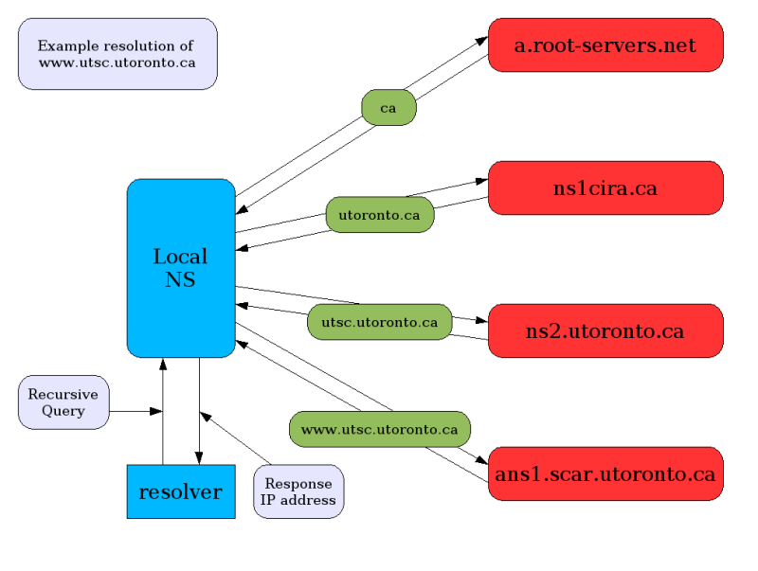
Resolució de noms (DNS)
Exemple de resolució

Slide 28
Resolució de noms (DNS)
Exemple de resolució
(atonito.lsi.upc.edu)
a.root-servers.net.
/etc/resolv.conf
nameserver 10.0.2.2
edu.
L3.NSTLD.COM.
L3.NSTLD.COM.
upc.edu.
BACKUS.UPC.ES
BACKUS.UPC.ES
lsi.upc.edu.
rachael.lsi.upc.edu.
atonito.lsi.upc.edu. ?
atonito.lsi.upc.edu.
rachael.lsi.upc.edu.
147.83.20.2
.
a.root-servers.net
Servidor
DNS
de la
LAN
QS
Question Section
10.0.2.2
/etc/bind/db.root
conté la llista de
servidors principals
AS
Authority Section
AS
Answer Section

Slide 29
Comandes DNS
Comandes
  dig
    És una utilitat de resolució de noms amb DNS.
  dnstrace
    Rastreja la cadena de servidors DNS utilitzats per a resoldre una adreça.
Exemple de resolució. Comanda dig
Paquet : dnsutils
$ dig .
......................
;; QUESTION SECTION:
;. IN A
;; AUTHORITY SECTION:
. 143 IN SOA A.ROOT-SERVERS.NET. NSTLD.VERISIGN-GRS.COM.
....................

Slide 30
Resolució de noms (DNS)
$ dig edu.
.............................................................
;; QUESTION SECTION:
;edu. IN A
;; AUTHORITY SECTION:
edu. 86400 IN SOA L3.NSTLD.COM. NSTLD.VERISIGN-GRS.COM. .............................................................
$ dig upc.edu.
.............................................................
;; QUESTION SECTION:
;upc.edu. IN A
;; AUTHORITY SECTION:
upc.edu. 149289 IN NS EULER.UPC.ES.
upc.edu. 149289 IN NS BACKUS.UPC.ES.
.............................................................
$ dig upc.edu.
.............................................................
;; QUESTION SECTION:
;atonito.lsi.upc.edu. IN A
;; ANSWER SECTION:
atonito.lsi.upc.edu. 172800 IN A 147.83.20.2
.............................................................

Slide 31

Resolució de noms (DNS)
Configuració
  L'únic imprescindible per configurar un servidor DNS és definir la llista de servidors arrel.
$ dig +norec +noques +nostats +nocmd @A.ROOT-SERVERS.NET
;; Got answer:
;; ->>HEADER<<- opcode: QUERY, status: NOERROR, id: 10861
;; flags: qr aa; QUERY: 1, ANSWER: 13, AUTHORITY: 0, ADDITIONAL: 13
;; ANSWER SECTION:
. 518400 IN NS A.ROOT-SERVERS.NET.
. 518400 IN NS B.ROOT-SERVERS.NET.
. 518400 IN NS C.ROOT-SERVERS.NET.
. 518400 IN NS D.ROOT-SERVERS.NET.
. 518400 IN NS E.ROOT-SERVERS.NET.
. 518400 IN NS F.ROOT-SERVERS.NET.
. 518400 IN NS G.ROOT-SERVERS.NET.
. 518400 IN NS H.ROOT-SERVERS.NET.
. 518400 IN NS I.ROOT-SERVERS.NET.
. 518400 IN NS J.ROOT-SERVERS.NET.
. 518400 IN NS K.ROOT-SERVERS.NET.
. 518400 IN NS L.ROOT-SERVERS.NET.
. 518400 IN NS M.ROOT-SERVERS.NET.
;; ADDITIONAL SECTION:
A.ROOT-SERVERS.NET. 3600000 IN A 198.41.0.4
B.ROOT-SERVERS.NET. 3600000 IN A 192.228.79.201
C.ROOT-SERVERS.NET. 3600000 IN A 192.33.4.12
D.ROOT-SERVERS.NET. 3600000 IN A 128.8.10.90
...

Slide 32
Resolució de noms (DNS)
$ dig +norec +noques +nostats +nocmd .edu @A.ROOT-SERVERS.NET
............................................................................................
;; AUTHORITY SECTION:
edu. 172800 IN NS L3.NSTLD.COM.
edu. 172800 IN NS D3.NSTLD.COM.
edu. 172800 IN NS A3.NSTLD.COM.
edu. 172800 IN NS E3.NSTLD.COM.
edu. 172800 IN NS C3.NSTLD.COM.
edu. 172800 IN NS G3.NSTLD.COM.
edu. 172800 IN NS M3.NSTLD.COM.
edu. 172800 IN NS H3.NSTLD.COM.
;; ADDITIONAL SECTION:
L3.NSTLD.COM. 172800 IN A 192.41.162.32
D3.NSTLD.COM. 172800 IN A 192.31.80.32
A3.NSTLD.COM. 172800 IN A 192.5.6.32
E3.NSTLD.COM. 172800 IN A 192.12.94.32
C3.NSTLD.COM. 172800 IN A 192.26.92.32
G3.NSTLD.COM. 172800 IN A 192.42.93.32
M3.NSTLD.COM. 172800 IN A 192.55.83.32
H3.NSTLD.COM. 172800 IN A 192.54.112.32

Slide 33
Resolució de noms (DNS)
Exemple dnstracer
$ dnstracer -s B.ROOT-SERVERS.NET www.upc.edu
Tracing to www.upc.edu[a] via B.ROOT-SERVERS.NET, maximum of 3 retries
B.ROOT-SERVERS.NET (192.228.79.201)
|\___ H3.NSTLD.COM [edu] (192.54.112.32)
| |\___ BACKUS.UPC.ES [upc.edu] (147.83.2.3) Got authoritative answer [received type is cname]
| \___ EULER.UPC.ES [upc.edu] (147.83.2.10) Got authoritative answer [received type is cname]
|\___ M3.NSTLD.COM [edu] (192.55.83.32)
| |\___ BACKUS.UPC.ES [upc.edu] (147.83.2.3) (cached)
| \___ EULER.UPC.ES [upc.edu] (147.83.2.10) (cached)
|\___ G3.NSTLD.COM [edu] (192.42.93.32)
| |\___ BACKUS.UPC.ES [upc.edu] (147.83.2.3) (cached)
| \___ EULER.UPC.ES [upc.edu] (147.83.2.10) (cached)
|\___ C3.NSTLD.COM [edu] (192.26.92.32)
| |\___ EULER.UPC.ES [upc.edu] (147.83.2.10) (cached)
| \___ BACKUS.UPC.ES [upc.edu] (147.83.2.3) (cached)
|\___ E3.NSTLD.COM [edu] (192.12.94.32)
| |\___ EULER.UPC.ES [upc.edu] (147.83.2.10) (cached)
| \___ BACKUS.UPC.ES [upc.edu] (147.83.2.3) (cached)
......................................................

Slide 34
Resolució de noms (DNS)
Resolució inversa. Comanda host
Resolució directa. Comanda ping
$ host 147.83.194.21
21.194.83.147.in-addr.arpa domain name pointer upc.edu.
21.194.83.147.in-addr.arpa domain name pointer www.upc.es.
21.194.83.147.in-addr.arpa domain name pointer raiden.upc.es.
21.194.83.147.in-addr.arpa domain name pointer upc.es.
$ ping www.upc.edu
PING www.upc.es (147.83.194.21) 56(84) bytes of data.
64 bytes from upc.edu (147.83.194.21): icmp_seq=1 ttl=50 time=86.2 ms
64 bytes from upc.edu (147.83.194.21): icmp_seq=2 ttl=50 time=86.1 ms
64 bytes from upc.edu (147.83.194.21): icmp_seq=3 ttl=50 time=86.1 ms
64 bytes from upc.edu (147.83.194.21): icmp_seq=4 ttl=50 time=86.4 ms

Slide 35
Comandes
$ host www.upc.edu
www.upc.edu is an alias for www.upc.es.
www.upc.es has address 147.83.194.21
www.upc.edu is an alias for www.upc.es.
www.upc.es has IPv6 address 2001:40b0:7500:1::21
www.upc.edu is an alias for www.upc.es.
host
hostname
dnsdomainame
$ host 147.83.194.21
21.194.83.147.in-addr.arpa domain name pointer raiden.upc.es.
21.194.83.147.in-addr.arpa domain name pointer upc.es.
21.194.83.147.in-addr.arpa domain name pointer upc.edu.
21.194.83.147.in-addr.arpa domain name pointer www.upc.es.
$ hostname
moodle
$ hostname -d
politecnic.org
$ dnsdomainname
politecnic.org

Slide 36
Fitxers resolució de noms (DNS)
/etc/hosts
/etc/resolv.conf
/etc/nsswitch.conf
127.0.0.1 localhost.localdomain localhost dhcp151
search intern
nameserver 10.0.2.2
passwd: files ldap
group: files ldap
shadow: files ldap
..................
hosts: files dns
networks: files

Slide 37
Servidor DNS Bind
BIND (Berkeley Internet Name Domain)
  Bind és el servidor DNS Linux més utilitzat (estàndard de facto).
  La versió actual és bind9 (release 9). Reescrita des de zero.
  Creat a la Universitat de California (Berkeley).
  Actualment està sota els auspicis de la ISC (Internet Systems Consortium). Paul Vixie.
Bind a la wiki del curs

Slide 38
Funcions Servidor DNS i tipus
Cau (cache) de resolució de noms
  El servidor de DNS només fa de memòria CAU. Cada cop que hi ha una petició DNS busca a la seva memòria si no consulta altres servidors DNS. També s'anomena FORWARDING.
Servidor de noms de domini
  El servidor és responsable de la resolució de noms de una o més zones (authoritative). Les zones poden ser xarxes privades o xarxes públiques.
Hi ha altres configuracions (mixta, relays, etc.)

Slide 39
Bind Instal·lació
Instal·lació
Paquets addicionals
El paquet de documentació permet accedir a la web
Bind a la wiki
$ sudo apt-get install bind9
$ sudo apt-get install bind9-doc dnsutils
file:///usr/share/doc/bind9-doc/arm/Bv9ARM.html

Slide 40
Bind. Control del servidor
Script d'inicialització SystemV
start|stop|reload|status
Comanda rndc
  rndc permet controlar servidors DNS local o remotament (clau)
/etc/init.d/bind9
$ sudo /etc/init.d/bind9 start|stop|reload|status
rndc reload|status|stop|start| reload zone | stats | dumpdb

Slide 41
Bind. Configuració
Carpeta /etc/bind
Fitxers Debian
named.conf
  Fitxers de zones normatives local i broadcast (RFC 1912)
named.conf.options
  Opcions generals de BIND
named.conf.local
  Fitxers de zona locals (Servidors de noms de domini)
/etc/bind/named.conf
/etc/bind/named.conf.local
/etc/bind/named.conf.options

Slide 42
Bind. Configuració
Zones normatives
  Root Servers
  Localhost i resolució inversa (127.0.0.0)
  Resolució inversa del domini de difusió (.255,.0)
  in-addr.arpa és normatiu
zone "." {
type hint;
file "/etc/bind/db.root";
};
zone "localhost" {
type master;
file "/etc/bind/db.local";
};
zone "127.in-addr.arpa" {
type master;
file "/etc/bind/db.127";
};
zone "0.in-addr.arpa" {
type master;
file "/etc/bind/db.0";
};
zone "255.in-addr.arpa" {
type master;
file "/etc/bind/db.255";
};

Slide 43
Bind. Configuració de zones locals
Fitxer /etc/bind/named.conf.locales
Dos tipus de zones
  Resolució directa (IP --> Nom de domini)
  Resolució inversa (Nom de domini --> IP)
Registres (records) DNS
  SOA: Informació del servidor (correu-e, nº sèrie, temps TTL, etc).
  NS: Assigna els servidors de DNS de la zona.
  A: Assigna nom de màquina (host1, pc1, casa, etc) a una IP.
  PTR: Assigna nom de màquina a una IP (resolució inversa).
  CNAME: Aliàs que apunta a un registre A (www).
  MX: Assigna un domini als seus corresponents servidors de correu.

Slide 44
Bind. Configuració de zones locals
Sintaxi
  @: substitueix el nom de la zona (especificat al fitxer named.conf.local)
  ;: Comentaris
  Hi ha comandes (Ex. GENERATE)
Declaració de la zona (Fitxer named.conf.local)
Tenim comandes per validar sintaxi (named-checkzone i named-checkconf)
zone "aulalinux" {
type master;
file "/etc/named/db.aulalinux";
};
$ sudo named-checkzone -D AulaLinux db.aulalinux

Slide 45
Plantilla zona de resolució directa
;; Aquí pots posar una descripció de la zona
$TTL 1H
@ IN SOA nom_del_domini_amb_punt_final. hostmaster (
2004070101 ; serial
8H ; refresh for slaves
3H ; retry
4W ; expire time at slaves
1H ; negative TTL
)
IN NS nom_del_domini_amb_punt_final.
;;Descomenteu la següent línia si teniu servei correu
;; IN MX 10 nom_màquina_correu.nom_del_domini_amb_punt_final.
;;;;;;;;;;;;;;;;;;;;;
; Descripció de les traduccions
;;;;;;;;;;;;;;;;;;;;;;
;;Noms de màquines amb A
;;Descomenteu la següent línia si voleu afegir un Gateway
;gateway IN A adreça_ip_del_gateway (192.168.0.1?)
;;Descomenteu les següents línies si voleu afegir màquines
;host1 IN A adreça_IP_host1
;host2 IN A adreça_IP_host2
;host3 IN A adreça_IP_host3
; Alternativament podem utilitzar una iteració amb GENERATE
;$GENERATE 0-19 hosts${0,2} A 192.168.0.${0,2}
;Els servidors de noms i de correu electrònic han de ser host A
;correu IN A ip_del_servidor_de_correu
;domain IN A ip_del_servidor_de_DNS
;; Defineix dominis de serveis amb CNAMEs. IMPORTANT: es posen noms de màquina que resolgui DNS i no IPs.
;www IN CNAME nom_host_web
;ldap IN CNAME nom_host_ldap

Slide 46
Plantilla zona de resolució inversa
;; Aqui pots posar una descripció de la zona
$TTL 1H
@ IN SOA nom_del_domini_amb_punt_final. hostmaster (
2003080101 ; serial
8H ; refresh for slaves
3H ; retry
4W ; expire time at slaves
1H ; negative TTL
)
IN NS nom_del_domini_amb_punt_final.
;;;;;;;;;;;;;;;;;;;;;;
; Descripció
;;;;;;;;;;;;;;;;;;;;;;
;;Noms de màquines amb A
;; Descomenteu aquesta línia si voleu afegir Gateway
;adreça_IP_gateway IN PTR gateway.nom_del_domini_amb_punt_final.
;Exemple
;1 IN PTR gateway.nom_del_domini_amb_punt_final.
;;Descomenteu aquesta línia si voleu afegir màquines (hosts)
;adreça_IP_host1 IN PTR host1.nom_del_domini_amb_punt_final.
;Exemples (només és necessària la part de la ip corresponent a màquina )
;2 IN PTR host1.nom_del_domini_amb_punt_final.
;3 IN PTR host2.nom_del_domini_amb_punt_final.
;4 IN PTR host3.nom_del_domini_amb_punt_final.
; Alternativament podem utilitzar una iteració amb GENERATE. Exemple per crear 20 hosts
;$GENERATE 0-19 ${2} PTR host${0,2}.nom_del_domini_amb_punt_final.

Slide 47
Configuració del client
$ cat /etc/resolv.conf
domain aulalinux
nameserver ip_servidor_xarxa_local
nameserver 80.58.61.250
nameserver 80.58.61.254
Fitxer /etc/resolv.conf
Reiniciar la xarxa
Es pot configurar amb DHCP el servidor de noms
sudo /etc/init.d/networking restart
sudo ifdown eth0
sudo ifup eth0
sudo dhclient
option domain-name-servers ip_servidor_noms 80.58.61.250, 80.58.61.254

Slide 48
Exemple Domini AulaLinux
Característiques de la xarxa:
  15 PCs (pc01, pc02).
  Adreces IP assignades estàticament amb DHCP.
  Nom de domini: AulaLinux.
  Podem utilitzar la comanda GENERATE.
  Cal validar els fitxers de zona amb la comanda named-checkzone.
  Cal comprovar la solució amb les comandes ping i host.
Solució AulaLinux a la wiki

Slide 49
Servidors DNS i DHCP
  Eines gràfiques d'administració de
  servidors DHCP i DNS
Notes:
Presentació: Nom. Index de les tres parts de la prova?
OBJECTIU: comprovació de l'aptitud pedagògica de l'aspirant i el seu domini de les tècniques necessàries per a l'exercici docent
CONCLUSIÓ: Degut a que el temps per aquesta prova es limitat, em centraré en les parts de la programació que són competència directa del professor i només esmentaré de forma ràpida les qüestions que venen fixades de forma normativa per alguns dels ents reguladors dels Cfs.
El meu objectiu és intentar demostrar en aquest temps límitat la meva capacitat com a docent, que puc ser bon comunicador, amb iniciativa i creativitat, sensible amb la diversitat a l'aula i als conflictes i/o problemes que poden sortir i que obviament predisposat a la innovació i adaptació a les circumstàncies

Slide 50

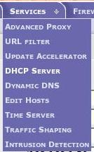
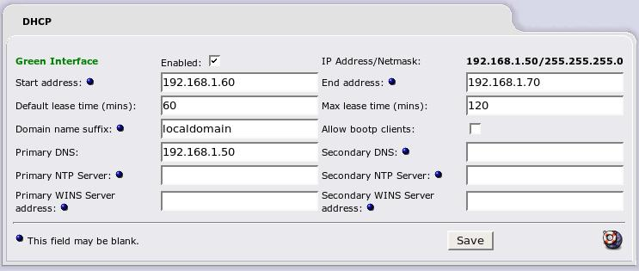
IPCOP
Configuració del servidor DHCP
IPCOP a la wiki

Slide 51
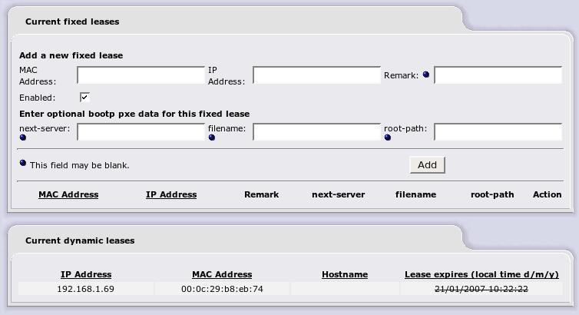
IPCOP
Assignació estàtica d'IPs mitjançant MACs

Slide 52

http://creativecommons.org/licenses/by/3.0/deed.ca

